Slide 1

TRƯỜNG THCS GÒ VẤP QUẬN GÒ VẤP
Chào mừng
các em học sinh lớp 8
Đến với tiết học môn Sinh
Bài 6
PHẢN XẠ
Năm học 2021-2022

Slide 2
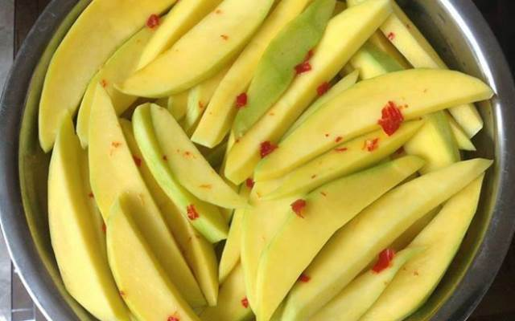
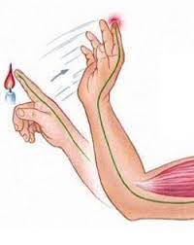
KHỞI ĐỘNG
Quan sát hình ảnh sau, theo em có hiện tượng gì xảy ra?
Tiết nước bọt
Rụt tay lại
Hiện tượng rụt tay lại, tiết nước bọt đó là phản xạ. Vậy phản xạ là gì? Cơ sở vật chất của phản xạ là gì? Phản xạ được thực hiện nhờ cơ chế nào?

Slide 3

Bài 6
PHẢN XẠ

Slide 4
NỘI DUNG BÀI HỌC
I. Cấu tạo và chức năng của Nơron
1. Cấu tạo- chức năng của Nơron
II. Cung phản xạ
1. Phản xạ
2. Các loại Nơron
2. Cung phản xạ
3. Vòng phản xạ

Slide 5
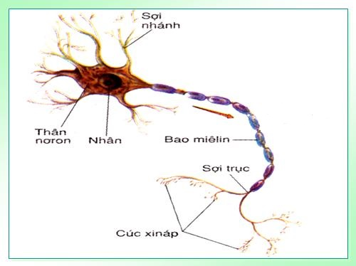
I. Cấu tạo và chức năng của nơron:
1. Cấu tạo – chức năng của Nơron:
Em hãy mô tả cấu tạo của một nơron điển hình?
- Thân chứa nhân, xung quanh là tua ngắn (sợi nhánh)
- Sợi trục có bao miêlin tận cùng sợi trục có các cúc xinap
Cấu tạo của một nơron điển hình

Slide 6
I. Cấu tạo và chức năng của nơron:
1. Cấu tạo – chức năng của Nơron:
Chức năng của nơron là gì?
Cảm ứng và dẫn truyền xung thần kinh.
Cấu tạo của một nơron điển hình

Slide 7

I. Cấu tạo và chức năng của nơron:
1. Cấu tạo- chức năng của Nơron:
- Cấu tạo nơron gồm:
  +Thân nơron: chứa nhân.
  +Sợi nhánh.
  +Sợi trục: có bao miêlin, tận cùng sợi trục gọi là xináp.
- Chức năng cơ bản của nơron là cảm ứng và dẫn truyền.

Slide 8
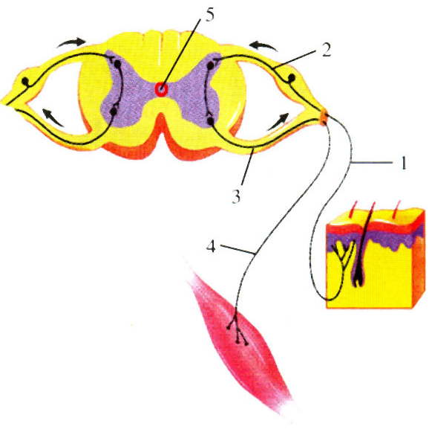
I. Cấu tạo và chức năng của nơron:
2. Các loại Nơron:
-
Căn cứ vào chức năng, người ta phân biệt Nơron thành mấy loại?
Nơron trung gian
Nơron hướng tâm
Nơron li tâm

Slide 9
Bảng phân biệt các loại nơron
Các loại nơron | Vị trí | Chức năng
Nơron hướng tâm (Nơ ron cảm giác)
Nơron trung gian (Nơ ron liên lạc)
Nơron li tâm (Nơ ron vận động)
Thân nằm bên ngoài trung ương TK
Truyền xung TK từ cơ quan thụ cảm đến trung ương TK
Nằm trong trung ương TK
Liên hệ giữa các nơron
Thân nằm trong trung ương TK, sợi trục hướng ra cơ quan phản ứng
Truyền xung TK từ trung ương tới cơ quan phản ứng.

Slide 10
I. Cấu tạo và chức năng của nơron:
2. Các loại Nơron:
Có 3 loại nơron:
- Nơron hướng tâm (nơron cảm giác): đảm nhận chức năng truyền xung thần kinh về trung ương thần kinh.
- Nơron trung gian (nơron liên lạc): đảm bảo liên hệ giữa các noron.
- Nơron li tâm (nơron vận động): truyền xung thần kinh tới các cơ quan phản ứng.

Slide 11
II. Cung phản xạ
Phản xạ là gì?
1. Phản xạ
Tiết nước bọt
Rút tay ra
Phản xạ là phản ứng của cơ thể để trả lời kích thích của môi trường dưới sự điều khiển của hệ thần kinh.

Slide 12

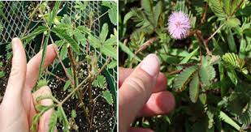
II. Cung phản xạ.
1. Phản xạ.
Nêu sự khác biệt giữa phản xạ ở con người (hay động vật) với hiện tượng cảm ứng ở thực vật?
Phản xạ ngứa thì gãi
Chạm tay vào cây trinh nữ lá cụp lại.
Phản xạ ở con người (hay động vật) có sự tham gia của hệ thần kinh: Phản xạ phản ứng.
Cảm ứng ở thực vật do thành phần đặc biệt bên trong thực hiện, không có sự tham gia của hệ TK.

Slide 13
II. Cung phản xạ.
1. Phản xạ.
Phản xạ: Là phản ứng của cơ thể trả lời các kích thích của môi trường thông qua hệ thần kinh.

Slide 14
II. Cung phản xạ
2. Cung phản xạ
Một cung phản xạ gồm những thành phần nào?
Nơron trung gian
Nơron hướng tâm
Nơron li tâm
Cơ quan thụ cảm (da)
Cơ quan phản ứng (bắp cơ)

Slide 15
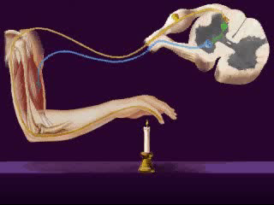
Quan sát đoạn phim phân tích đường dẫn truyền xung thần kinh của phản xạ trên.

Slide 16
Quan sát đoạn phim, phân tích đường dẫn truyền xung thần kinh của phản xạ trên.
TƯTK (Tủy sống) (phân tích, phát sinh xung TK)
Nơron hướng tâm
Nơron li tâm
CƠ QUAN THỤ CẢM DA
(tiếp nhận kích thích, PƯ bằng cách phát sinh xung TK)
CƠ QUAN PHẢN ỨNG
(cơ ngón tay)
Nóng (kích thích)
Cơ tay co, rụt tay lại

Slide 17
II. Cung phản xạ.
2. Cung phản xạ.
Cung phản xạ là gì?
Cung phản xạ là đường dẫn truyền xung thần kinh từ cơ quan thụ cảm qua trung ương thần kinh đến cơ quan phản ứng.

Slide 18
II. Cung phản xạ.
2. Cung phản xạ.
Cung phản xạ: Là con đường mà xung thần kinh truyền từ cơ quan thụ cảm, qua trung ương thần kinh, đến cơ quan phản ứng.
1 cung phản xạ gồm 5 thành phần:
+ Cơ quan thụ cảm.
+ Nơron hướng tâm.
+ Nơron trung gian.
+ Nơron li tâm.
+ Cơ quan phản ứng.

Slide 19
II. Cung phản xạ.
3. Vòng phản xạ. (Khuyến khích học sinh tự học)
Trung ương thần kinh
(1)
(2)
(1’)
(3)
(4)
Xung
TK hướng tâm
Cơ quan thụ cảm tiếp nhận kt
Xung
TK thông
báo
ngược
Xung
TK
li tâm
Xung
TK
li tâm điều chỉnh
Cơ quan thụ cảm
Cơ quan phản ứng
SƠ ĐỒ VÒNG PHẢN XẠ

Slide 20
Bài 6
PHẢN XẠ
Các em ghi lại những nội dung chính của bài vào tập nhé!
I. Cấu tạo và chức năng của nơron
1. Cấu tạo- chức năng của Nơron:
- Cấu tạo nơron gồm:
  +Thân nơron: chứa nhân.
  +Sợi nhánh.
  +Sợi trục: có bao miêlin, tận cùng sợi trục gọi là xináp.
Chức năng cơ bản của nơron là cảm ứng và dẫn truyền
2. Các loại nơron: Có 3 loại nơron:
- Nơron hướng tâm (nơron cảm giác): đảm nhận chức năng truyền xung thần kinh về trung ương thần kinh.
- Nơron trung gian (nơron liên lạc): đảm bảo liên hệ giữa các noron.
- Nơron li tâm (nơron vận động): truyền xung thần kinh tới các cơ quan phản ứng.

Slide 21
Bài 6
PHẢN XẠ
Các em ghi lại những nội dung chính của bài vào tập nhé!
II. Cung phản xạ
1. Phản xạ
- Phản xạ: Là phản ứng của cơ thể trả lời các kích thích của môi trường thông qua hệ thần kinh.
2. Cung phản xạ.
- Cung phản xạ: Là con đường mà xung thần kinh truyền từ cơ quan thụ cảm, qua trung ương thần kinh, đến cơ quan phản ứng.
- 1 cung phản xạ gồm 5 thành phần:
+ Cơ quan thụ cảm.
+ Nơron hướng tâm.
+ Nơron trung gian.
+ Nơron li tâm.
+ Cơ quan phản ứng.

Slide 22
Chọn câu trả lời đúng nhất.
BÀI TẬP CỦNG CỐ
1. Một cung phản xạ gồm đầy đủ các thành phần là:
Nơron hướng tâm,nơron li tâm và nơron trung gian
Nơron hướng tâm,nơron li tâm, cơ quan thụ cảm, cơ quan phản ứng.
Nơron hướng tâm, nơron li tâm, nơron trung gian, cơ quan thụ cảm, cơ quan phản ứng.
Nơron hướng tâm, nơron li tâm, nơron trung gian, cơ quan thụ cảm.

Slide 23
2. Vai trò của nơron cảm giác là:
BÀI TẬP CỦNG CỐ
Chọn câu trả lời đúng nhất.
Truyền luồng xung thần kinh về TƯTK.
Truyền xung thần kinh đến cơ quan cảm ứng.
Liên hệ giữa các nơron.
Nối các vùng khác nhau trong TƯTK.

Slide 24


HOẠT ĐỘNG NỐI TIẾP
- Học thuộc bài.
- Đọc “Em có biết?”
- Chuẩn bị bài 7: Bộ Xương

